Slide 1
Acordeón
DI_CF09_4.3_Emociones básicas o primarias

Slide 2
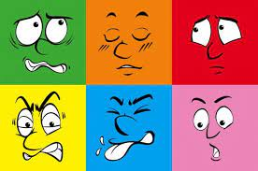
Indicaciones para la producción
Las emociones básicas o primarias, son aquellas que se distinguen por tener un patrón de expresión facial y fisiológico específico y distintivo y que se observan permiten a los personajes de caricatura, tener una expresión inequívoca
Entre estas encontramos:
Equipo de producción crear un acordeón a partir de la información y tomar las imágenes como referentes para ser reemplazadas por nuestro banco de imágenes.
Amor
Alegría
Ira o furia
Tristeza
Miedo
Asco
Referencia de imágenes
N/A

Slide 3

Indicaciones para la producción
Amor
Es un sentimiento de afecto universal que se tiene hacia una persona, animal o cosa, ligado a una serie de sensaciones que trae consigo felicidad, paz y tranquilidad.
Equipo de producción crear un acordeón a partir de la información y tomar las imágenes como referentes para ser reemplazadas por nuestro banco de imágenes.
Referencia de imágenes
N/A

Slide 4

Indicaciones para la producción
Alegría
Sentimiento que se manifiesta a partir del bienestar personal y un buen estado de ánimo, generando sensaciones de satisfacción que generalmente van acompañadas de sonrisas o risas.
Equipo de producción crear un acordeón a partir de la información y tomar las imágenes como referentes para ser reemplazadas por nuestro banco de imágenes.
Referencia de imágenes
N/A

Slide 5

Indicaciones para la producción
Ira o furia
Es una reacción de irritación, o cólera causada por la indignación y enojo al sentirnos vulnerados de alguna forma. Puede tender hacia conductas violentas como los gritos o golpes.
Equipo de producción crear un acordeón a partir de la información y tomar las imágenes como referentes para ser reemplazadas por nuestro banco de imágenes.
Referencia de imágenes
N/A

Slide 6
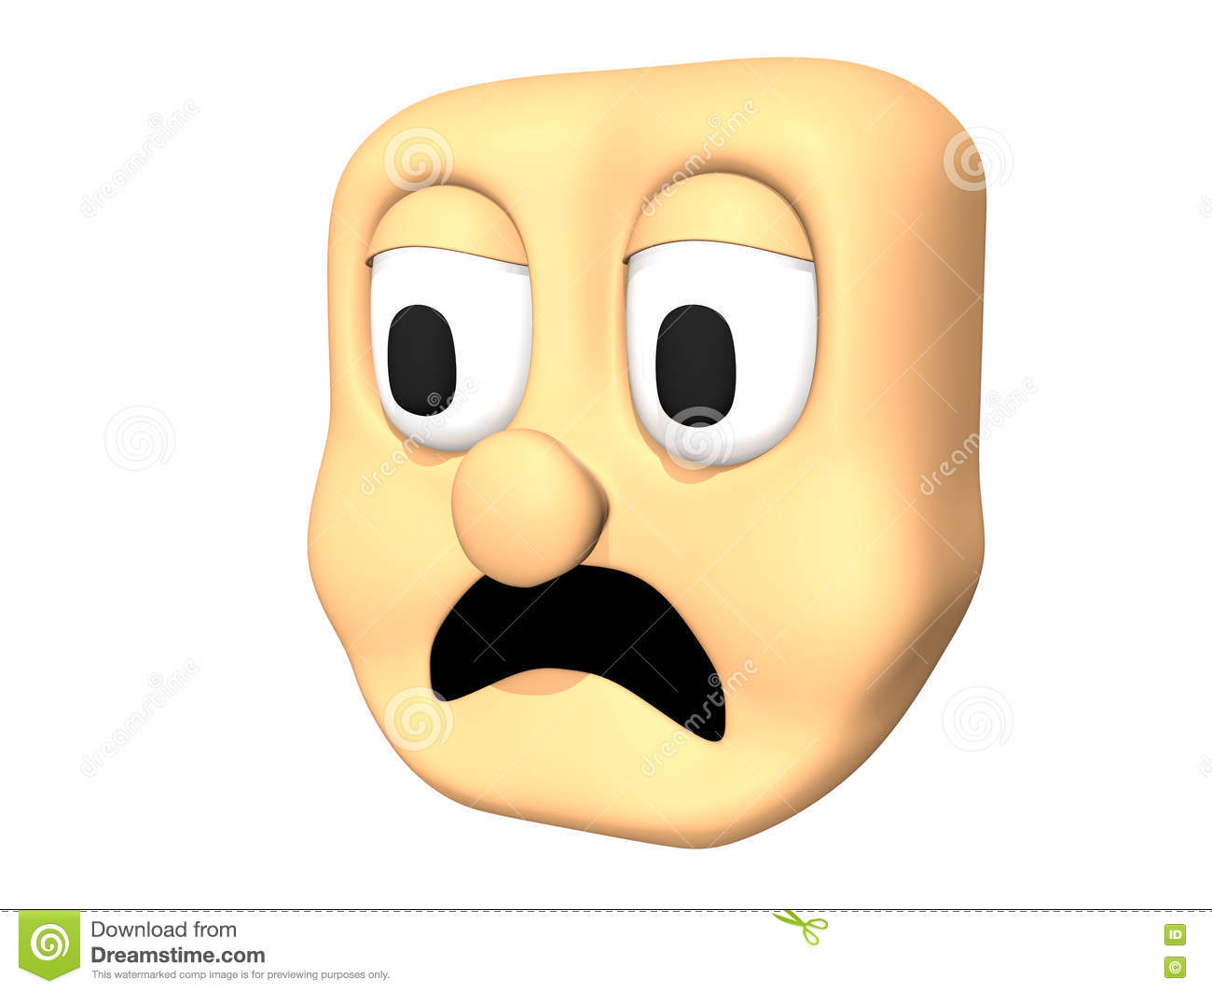
Indicaciones para la producción
Tristeza
Es un estado emocional causado por acontecimientos desfavorables o no placenteros, denotando pesadumbre o melancolía. Está asociada a sensaciones pesimistas y con tendencia al llanto.
Equipo de producción crear un acordeón a partir de la información y tomar las imágenes como referentes para ser reemplazadas por nuestro banco de imágenes.
Referencia de imágenes
N/A

Slide 7

Indicaciones para la producción
Miedo
Es una emoción adaptativa que funciona como un mecanismo de alarma que se activa frente a un peligro o amenaza, cuya función es protegernos y/o alejarnos de un suceso que no estamos preparados para afrontar.
Equipo de producción crear un acordeón a partir de la información y tomar las imágenes como referentes para ser reemplazadas por nuestro banco de imágenes.
Referencia de imágenes
N/A

Slide 8

Indicaciones para la producción
Asco
Es una reacción ocasionada por la repugnancia hacia algo, o por una impresión desagradable, es una emoción adaptativa, ya que nos aleja de peligros como alimentos en mal estado o venenosos, asegurando nuestra supervivencia.
Equipo de producción crear un acordeón a partir de la información y tomar las imágenes como referentes para ser reemplazadas por nuestro banco de imágenes.
No aplica.

